Slide 1
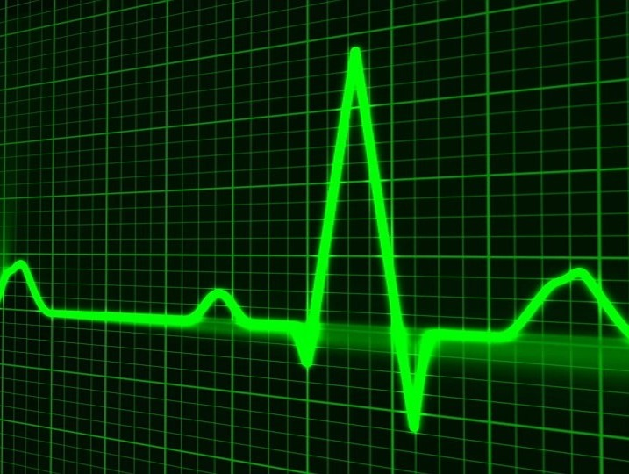
Ciclo cardíaco

Slide 2
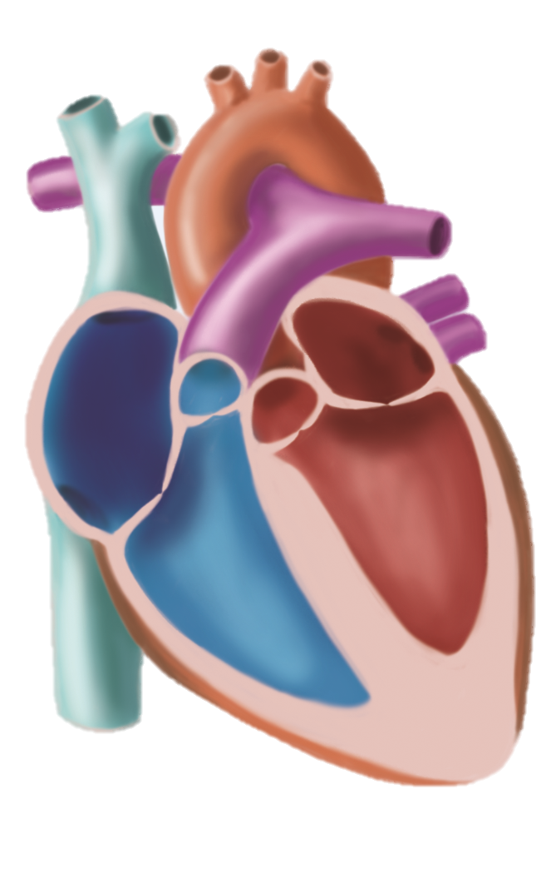
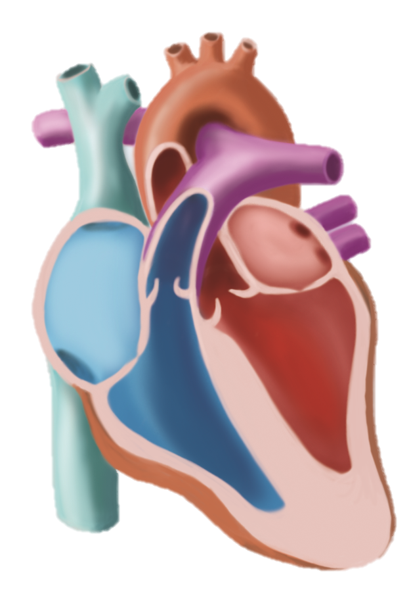
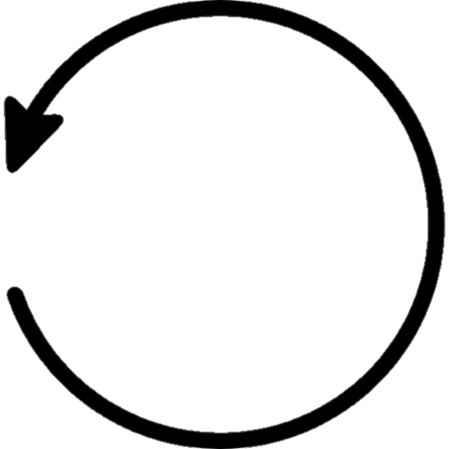
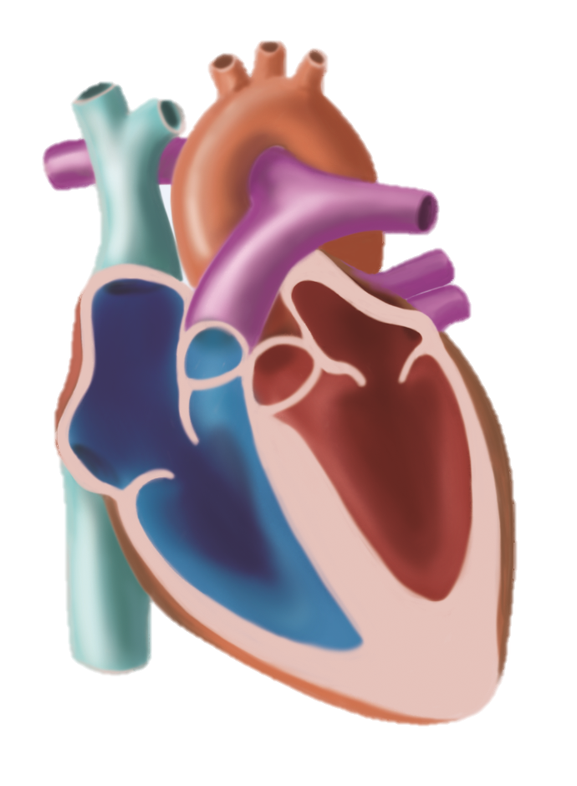
Diástole geral
As aurículas recebem o sangue vindo das veias.
Sístole auricular
As aurículas empurram o sangue para os ventrículos.
Sístole ventricular
Os ventrículos bombeiam o sangue para as artérias.

Slide 3
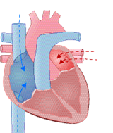
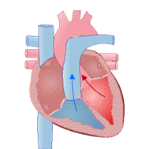
Clica na opção correta
A
B
Qual das imagens corresponde a uma sístole? A / B
E qual delas corresponde à diástole? A / B

Slide 5
Errado ☹
Tenta outra vez!
(clica aqui para voltares à questão)

Slide 6
Parabéns!
Acertaste ☺
(clica aqui para voltares à questão)

